Slide 1
عنوان المشروع : الأفلاج العمانية نظام اكوابونك طبيعي
مدرسة سعيد بن ناصر الكندي طلاب البحث : إبراهيم الوهيبي – عمر الرواحي مشرف البحث : المعلم عزيز الهادي العام الدراسي2023/2024
المناقشة
أهمية تواجد أسماك المياه العذبة (الصد) في عملية تخصيب التربة الزراعية في الأفلاج العمانية:
تُعد أسماك الصد من أهم مكونات النظام البيئي للأفلاج العمانية، حيث تلعب دورًا حيويًا في عملية تخصيب التربة الزراعية. تنتج هذه الأسماك الأمونيا كفضلات من عملية التمثيل الغذائي، والتي تتحول إلى نترات بواسطة البكتيريا الموجودة في التربة. تُعتبر النترات مصدرًا مهمًا للنيتروجين للنباتات، مما يساعد على نموها وزيادة الإنتاجية الزراعية.
أظهرت الدراسات أن تواجد أسماك الصد في الأفلاج له العديد من الفوائد، منها:
1-تحسين خصائص التربة 2-زيادة الإنتاجية الزراعية:
3 -تحسين جودة المياه 4 -تطوير تقنيات لتعزيز تواجد الأسماك.
5-نشر الوعي بين المزارعين حول أهمية أسماك الصد.
6-القيام بدراسات علمية متقدمة لفهم آليات تفاعل أسماك الصد مع التربة والنباتات بشكل أفضل.
النتائج :
أهمية النيتروجين والأمونيا لتسميد الأرض في الأفلاج في سلطنة عمان:
النيتروجين عنصر أساسي في نمو النباتات.
تنتج الأسماك الأمونيا كمصدر للنيتروجين.
يمكن أن تتحول الأمونيا إلى نترات بواسطة البكتيريا في التربة.
النباتات تستفيد من النترات كمصدر للنيتروجين.
وجود الأسماك في الأفلاج يساهم في تسميد الأرض بشكل طبيعي.
فوائد وجود الأسماك في الأفلاج:
توفير مصدر للنيتروجين للنباتات.
تحسين جودة المياه بشكل طبيعي.
زيادة الإنتاجية الزراعية.
أهم أنواع الأسماك في الأفلاج العمانية:
الصد: نوع من الأسماك الصغيرة تعيش في المياه العذبة.
يعد مصدرًا مهمًا للنيتروجين في الأفلاج.
يساعد في تحسين جودة المياه.
دور الصد في تسميد الأرض:
إنتاج الأمونيا وتحويلها إلى نترات.
استهلاك الطحالب وتحسين جودة المياه.
إضافة المواد العضوية إلى التربة.
الخلاصة:
الصد مصدر هام للنيتروجين وله دور هام في تسميد الأرض.
وجود الأسماك في الأفلاج له العديد من الفوائد.
يجب حماية الأسماك وتعزيز تواجدها في الأفلاج.
خطة البحث :
دراسة خصائص تواجد الأسماك في الأفلاج العمانية مع التركيز على خصائص الماء والتربة.
تحديد العوامل التي تؤثر على تواجد الأسماك في الأفلاج.
إثبات أهمية تواجد الأسماك في الأفلاج من خلال دراسة خصائص الماء والتربة.
المنهجية:
ملاحظات ميدانية لتحديد أنواع الأسماك في الأفلاج.
أخذ عينات من الماء لتحليل خصائصها.
مقابلات مع المزارعين والمختصين حول خصائص الأفلاج وتواجد الأسماك.
دراسة خصائص الماء في فلجين مع أسماك وفلجين بدون أسماك.
دراسة خصائص التربة المسقية من الأفلاج المدروسة.
محاكاة نظام أكوابونك للأسماك العمانية وزراعة بعض الشتلات.
مقارنة نتائج نظام أكوابونك مع أسماك الصد مع نظام آخر يحتوي على أسماك البلطي.
النتائج المتوقعة:
تحديد العوامل المؤثرة على تواجد أسماك الصد في الأفلاج.
إثبات أهمية تواجد أسماك الصد في الأفلاج من خلال تحسين خصائص الماء والتربة.
تحديد تأثير أسماك الصد على نمو النباتات في نظام أكوابونك.
الملخص:
يهدف البحث إلى دراسة أهمية تواجد أسماك مياه العذبة (الصد) في عملية تخصيب التربة الزراعية.
تمت مقارنة النظام الطبيعي (الأفلاج) بأنظمة الأكوابونك الصناعية لتحديد العناصر المشتركة.
أظهرت النتائج أن الأسماك توفر للنباتات عنصري النيتروجين والأمونيا، اللذان هما عنصران مهمان لنمو النبات.
تساهم الأسماك في رفع النيتروجين المقاس في الماء، مما يزيد من تخصيب التربة الزراعية.
يمكن أن يؤدي ذلك إلى تقليل استخدام الأسمدة الكيميائية مثل اليوريا.
خلص البحث إلى أهمية الأسماك في الأفلاج العمانية ودعا إلى المحافظة عليها.
هناك حاجة لدراسات مستقبلية لرصد توفر الأسماك والعوامل المناخية التي تؤثر عليها.
يعتبر هذا البحث ذا أهمية كبيرة في تطوير أنظمة زراعية مستدامة تعتمد على التفاعلات الطبيعية بين الأسماك والنباتات.
أسئلة البحث :ما هي العلاقة بين خصائص الماء وتواجد الأسماك في الأفلاج؟
المقدمة :
الصد العماني: نوع من الأسماك الصغيرة يعيش في المياه العذبة، وله دور مهم في أنظمة الأفلاج العمانية.
يتميز بجسم نحيل صغير، ورأس على شكل إسفين، وخطم حاد.
يعيش في المياه العذبة ذات درجة الحموضة 6.5-8.5 ودرجة حرارة 20-25 درجة مئوية.
يتغذى على العوالق والرخويات والديدان والطحالب، مما يساعد في تنظيف المياه.
أهمية الصد العماني:
يساعد في ترشيح المياه وتقليل نمو الطحالب.
يلعب دورًا مهمًا في النظام البيئي للأفلاج.
دراسة دور الصد العماني في إنتاج النترات:
تنتج أسماك الصد النترات من خلال عملية التمثيل الغذائي.
تساهم في إنتاج النترات من خلال الترشيح والبراز والموت.
تم استخدام محاليل خاصة للتأكد من تواجد النيترات في الماء والتربة.
تم بناء نظام خاص لدراسة تأثير وجود أسماك الصد في الزراعة المائية.
تم فحص عينات من مياه الأفلاج في مختبر متخصص.
الخاتمة
الأفلاج العمانية من أنظمة الري التي دخلت من ضمن التراث العالمي بما قدمته من أهمية للحضارة العمانية يجب الاهتمام بها ودراسة العوامل التي تزيد من ضرورة الحفاظ عليها للأمن الغذائي والتنوع البيولوجي .
المراجع
1. المكتب الفني لبرنامج GLOBE (2012). مذكرة بروتوكول الماء للبرنامج التدريبي لمعلمي برنامج GLOBE.
2. نسيم، ماهر جورجي (2007). تحليل وتقويم جودة المياه. جمهورية مصر العربية. منشأة المعارف بالإسكندرية.
3. سليمان، مصطفى محمود (2009). المياه والبيئة الطبيعية في العالم العربي. القاهرة. دار الكتاب الحديث.

Slide 2
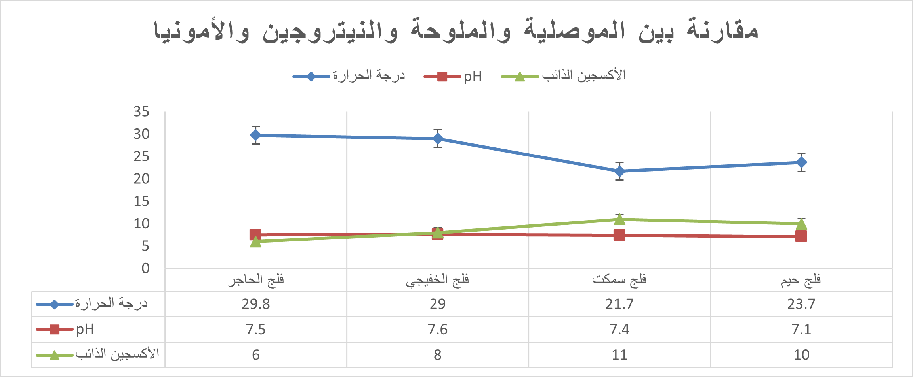
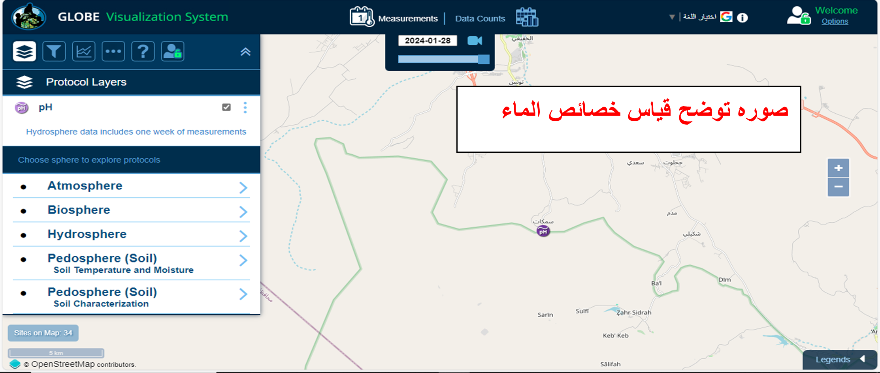
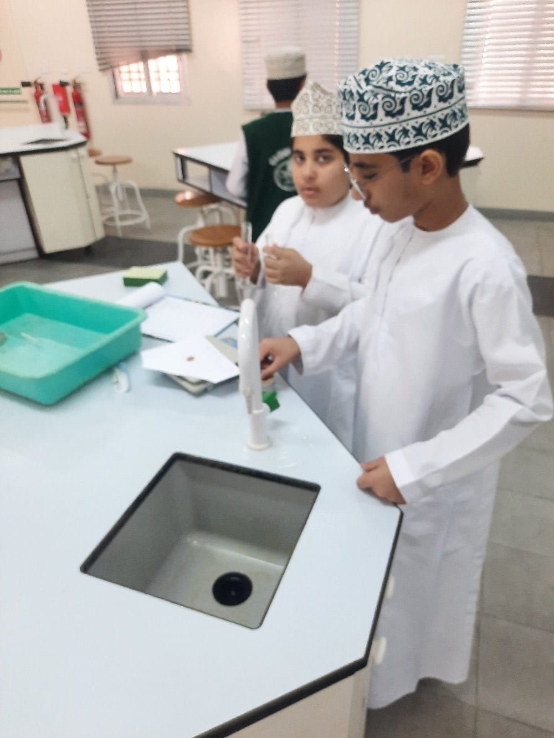
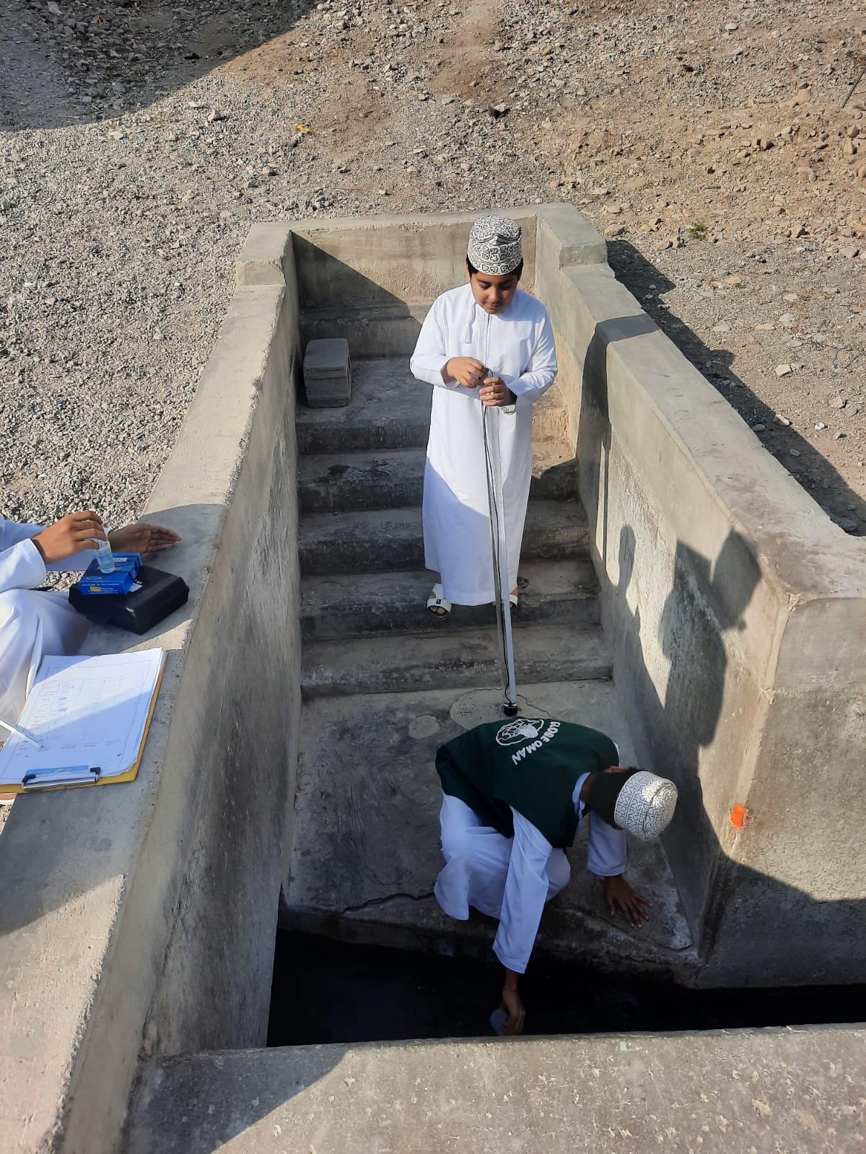
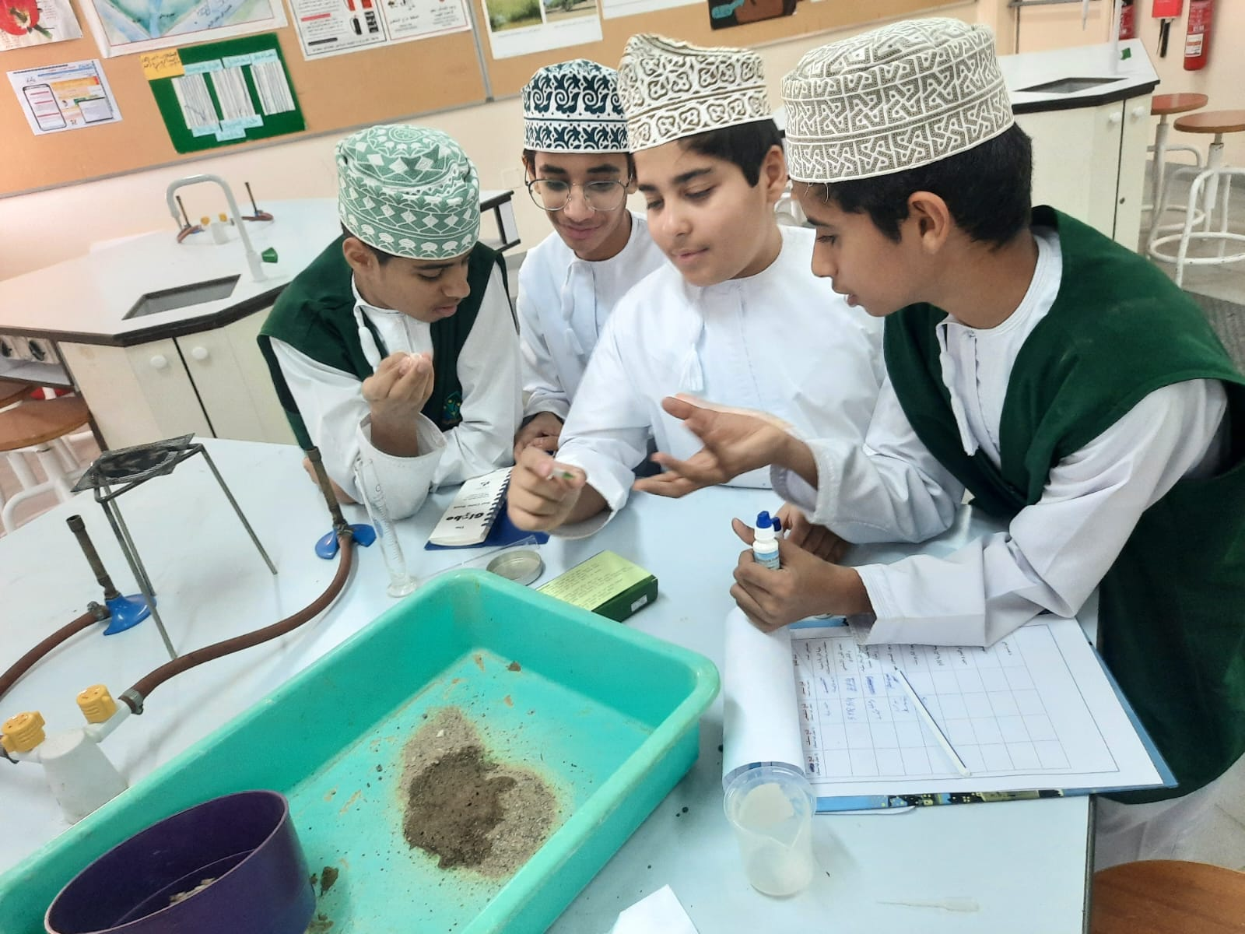
عنوان المشروع : الأفلاج العمانية نظام اكوابونك طبيعي
مدرسة سعيد بن ناصر الكندي طلاب البحث : إبراهيم الوهيبي – عمر الرواحي مشرف البحث : المعلم عزيز الهادي العام الدراسي2023/2024
المناقشة
أهمية تواجد أسماك المياه العذبة (الصد) في عملية تخصيب التربة الزراعية في الأفلاج العمانية:
تُعد أسماك الصد من أهم مكونات النظام البيئي للأفلاج العمانية، حيث تلعب دورًا حيويًا في عملية تخصيب التربة الزراعية. تنتج هذه الأسماك الأمونيا كفضلات من عملية التمثيل الغذائي، والتي تتحول إلى نترات بواسطة البكتيريا الموجودة في التربة. تُعتبر النترات مصدرًا مهمًا للنيتروجين للنباتات، مما يساعد على نموها وزيادة الإنتاجية الزراعية.
أظهرت الدراسات أن تواجد أسماك الصد في الأفلاج له العديد من الفوائد، منها:
1-تحسين خصائص التربة 2-زيادة الإنتاجية الزراعية:
3 -تحسين جودة المياه 4 -تطوير تقنيات لتعزيز تواجد الأسماك.
5-نشر الوعي بين المزارعين حول أهمية أسماك الصد.
6-القيام بدراسات علمية متقدمة لفهم آليات تفاعل أسماك الصد مع التربة والنباتات بشكل أفضل.
النتائج :
خطة البحث :
دراسة خصائص تواجد الأسماك في الأفلاج العمانية مع التركيز على خصائص الماء والتربة.
تحديد العوامل التي تؤثر على تواجد الأسماك في الأفلاج.
إثبات أهمية تواجد الأسماك في الأفلاج من خلال دراسة خصائص الماء والتربة.
المنهجية:
ملاحظات ميدانية لتحديد أنواع الأسماك في الأفلاج.
أخذ عينات من الماء لتحليل خصائصها.
مقابلات مع المزارعين والمختصين حول خصائص الأفلاج وتواجد الأسماك.
دراسة خصائص الماء في فلجين مع أسماك وفلجين بدون أسماك.
دراسة خصائص التربة المسقية من الأفلاج المدروسة.
محاكاة نظام أكوابونك للأسماك العمانية وزراعة بعض الشتلات.
مقارنة نتائج نظام أكوابونك مع أسماك الصد مع نظام آخر يحتوي على أسماك البلطي.
النتائج المتوقعة:
تحديد العوامل المؤثرة على تواجد أسماك الصد في الأفلاج.
إثبات أهمية تواجد أسماك الصد في الأفلاج من خلال تحسين خصائص الماء والتربة.
تحديد تأثير أسماك الصد على نمو النباتات في نظام أكوابونك.
الملخص:
يهدف البحث إلى دراسة أهمية تواجد أسماك مياه العذبة (الصد) في عملية تخصيب التربة الزراعية.
تمت مقارنة النظام الطبيعي (الأفلاج) بأنظمة الأكوابونك الصناعية لتحديد العناصر المشتركة.
أظهرت النتائج أن الأسماك توفر للنباتات عنصري النيتروجين والأمونيا، اللذان هما عنصران مهمان لنمو النبات.
تساهم الأسماك في رفع النيتروجين المقاس في الماء، مما يزيد من تخصيب التربة الزراعية.
يمكن أن يؤدي ذلك إلى تقليل استخدام الأسمدة الكيميائية مثل اليوريا.
خلص البحث إلى أهمية الأسماك في الأفلاج العمانية ودعا إلى المحافظة عليها.
هناك حاجة لدراسات مستقبلية لرصد توفر الأسماك والعوامل المناخية التي تؤثر عليها.
يعتبر هذا البحث ذا أهمية كبيرة في تطوير أنظمة زراعية مستدامة تعتمد على التفاعلات الطبيعية بين الأسماك والنباتات.
أسئلة البحث :ما هي العلاقة بين خصائص الماء وتواجد الأسماك في الأفلاج؟
المقدمة :
الصد العماني: نوع من الأسماك الصغيرة يعيش في المياه العذبة، وله دور مهم في أنظمة الأفلاج العمانية.
يتميز بجسم نحيل صغير، ورأس على شكل إسفين، وخطم حاد.
يعيش في المياه العذبة ذات درجة الحموضة 6.5-8.5 ودرجة حرارة 20-25 درجة مئوية.
يتغذى على العوالق والرخويات والديدان والطحالب، مما يساعد في تنظيف المياه.
أهمية الصد العماني:
يساعد في ترشيح المياه وتقليل نمو الطحالب.
يلعب دورًا مهمًا في النظام البيئي للأفلاج.
دراسة دور الصد العماني في إنتاج النترات:
تنتج أسماك الصد النترات من خلال عملية التمثيل الغذائي.
تساهم في إنتاج النترات من خلال الترشيح والبراز والموت.
تم استخدام محاليل خاصة للتأكد من تواجد النيترات في الماء والتربة.
تم بناء نظام خاص لدراسة تأثير وجود أسماك الصد في الزراعة المائية.
تم فحص عينات من مياه الأفلاج في مختبر متخصص.
الخاتمة
الأفلاج العمانية من أنظمة الري التي دخلت من ضمن التراث العالمي بما قدمته من أهمية للحضارة العمانية يجب الاهتمام بها ودراسة العوامل التي تزيد من ضرورة الحفاظ عليها للأمن الغذائي والتنوع البيولوجي .
المراجع
1. المكتب الفني لبرنامج GLOBE (2012). مذكرة بروتوكول الماء للبرنامج التدريبي لمعلمي برنامج GLOBE.
2. نسيم، ماهر جورجي (2007). تحليل وتقويم جودة المياه. جمهورية مصر العربية. منشأة المعارف بالإسكندرية.
3. سليمان، مصطفى محمود (2009). المياه والبيئة الطبيعية في العالم العربي. القاهرة. دار الكتاب الحديث.

